Slide 1
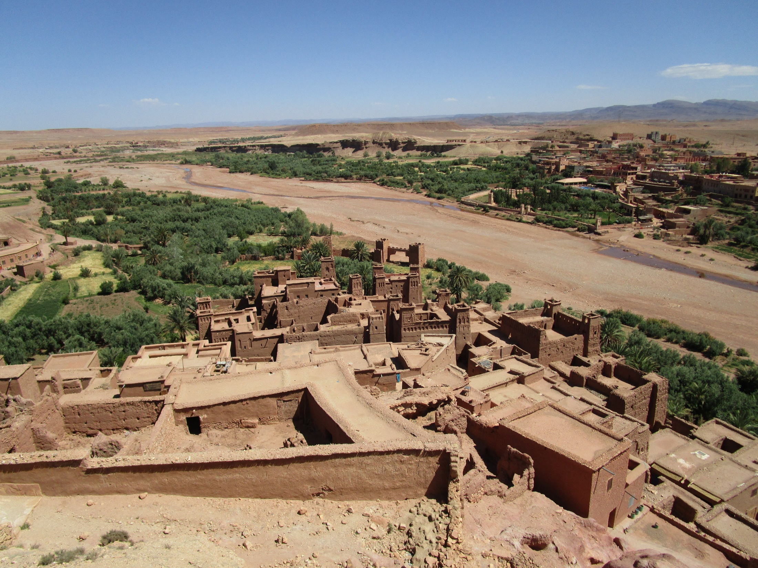
RURAL HERITAGE- LANDSCAPES AND BEYOND
PATRIMOINE RURAL - PAYSAGES ET AU-DELÀ
Rural Landscapes: Farm and Forest Heritage in the 21st century
Patricia M. O’Donnell, FASLA, AICP, F. US-ICOMOS
ICOMOS Advisory Committee Scientific Symposium
Symposium scientifique du Conseil consultatif de l’ICOMOS
17 October 2019 at Marrakesh, Morocco
17 octobre 2019 à Marrakech, Maroc

Slide 2
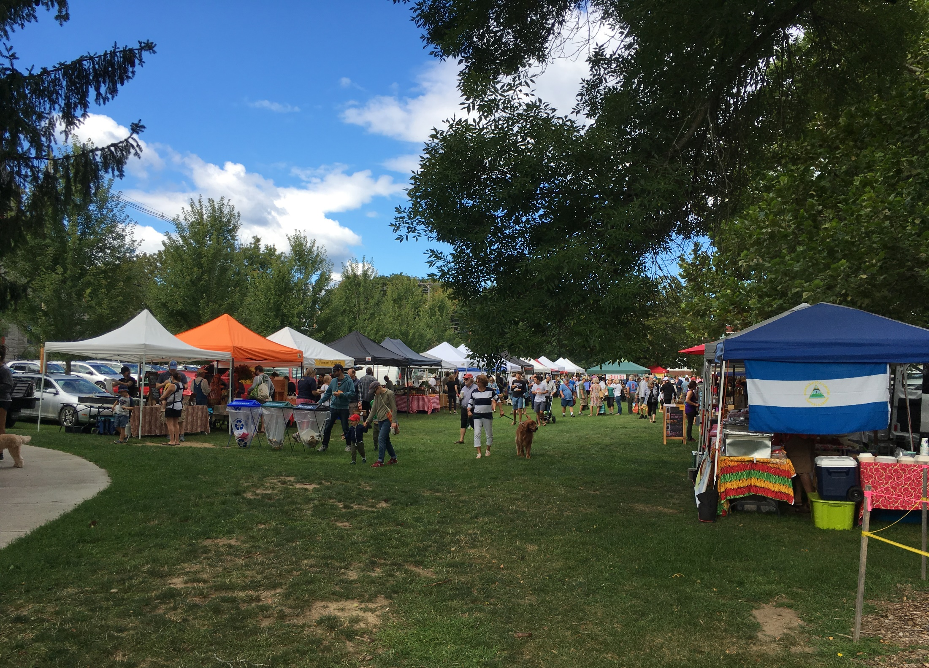
Challenges for Rural Farms of Productive Landscapes
Défis pour les fermes rurales de paysages productifs
No farmers no food - Pas d'agriculteurs, pas de nourriture
Sustain culture/society/economy/environment - Soutenir culture / société / économie / 'environnement
Improve land tenure security - Améliorer la sécurité du régime foncier
Increased monoculture farming - Augmentation de la monoculture
Decrease diverse small plot farming - Diminuer la diversité des petites exploitations agricoles
Rural Heritage- Landscapes and Beyond 17-Oct-2019 Patrimoine Rural - Paysages et Au-Delà Patricia M. O’Donnell 2

Slide 3
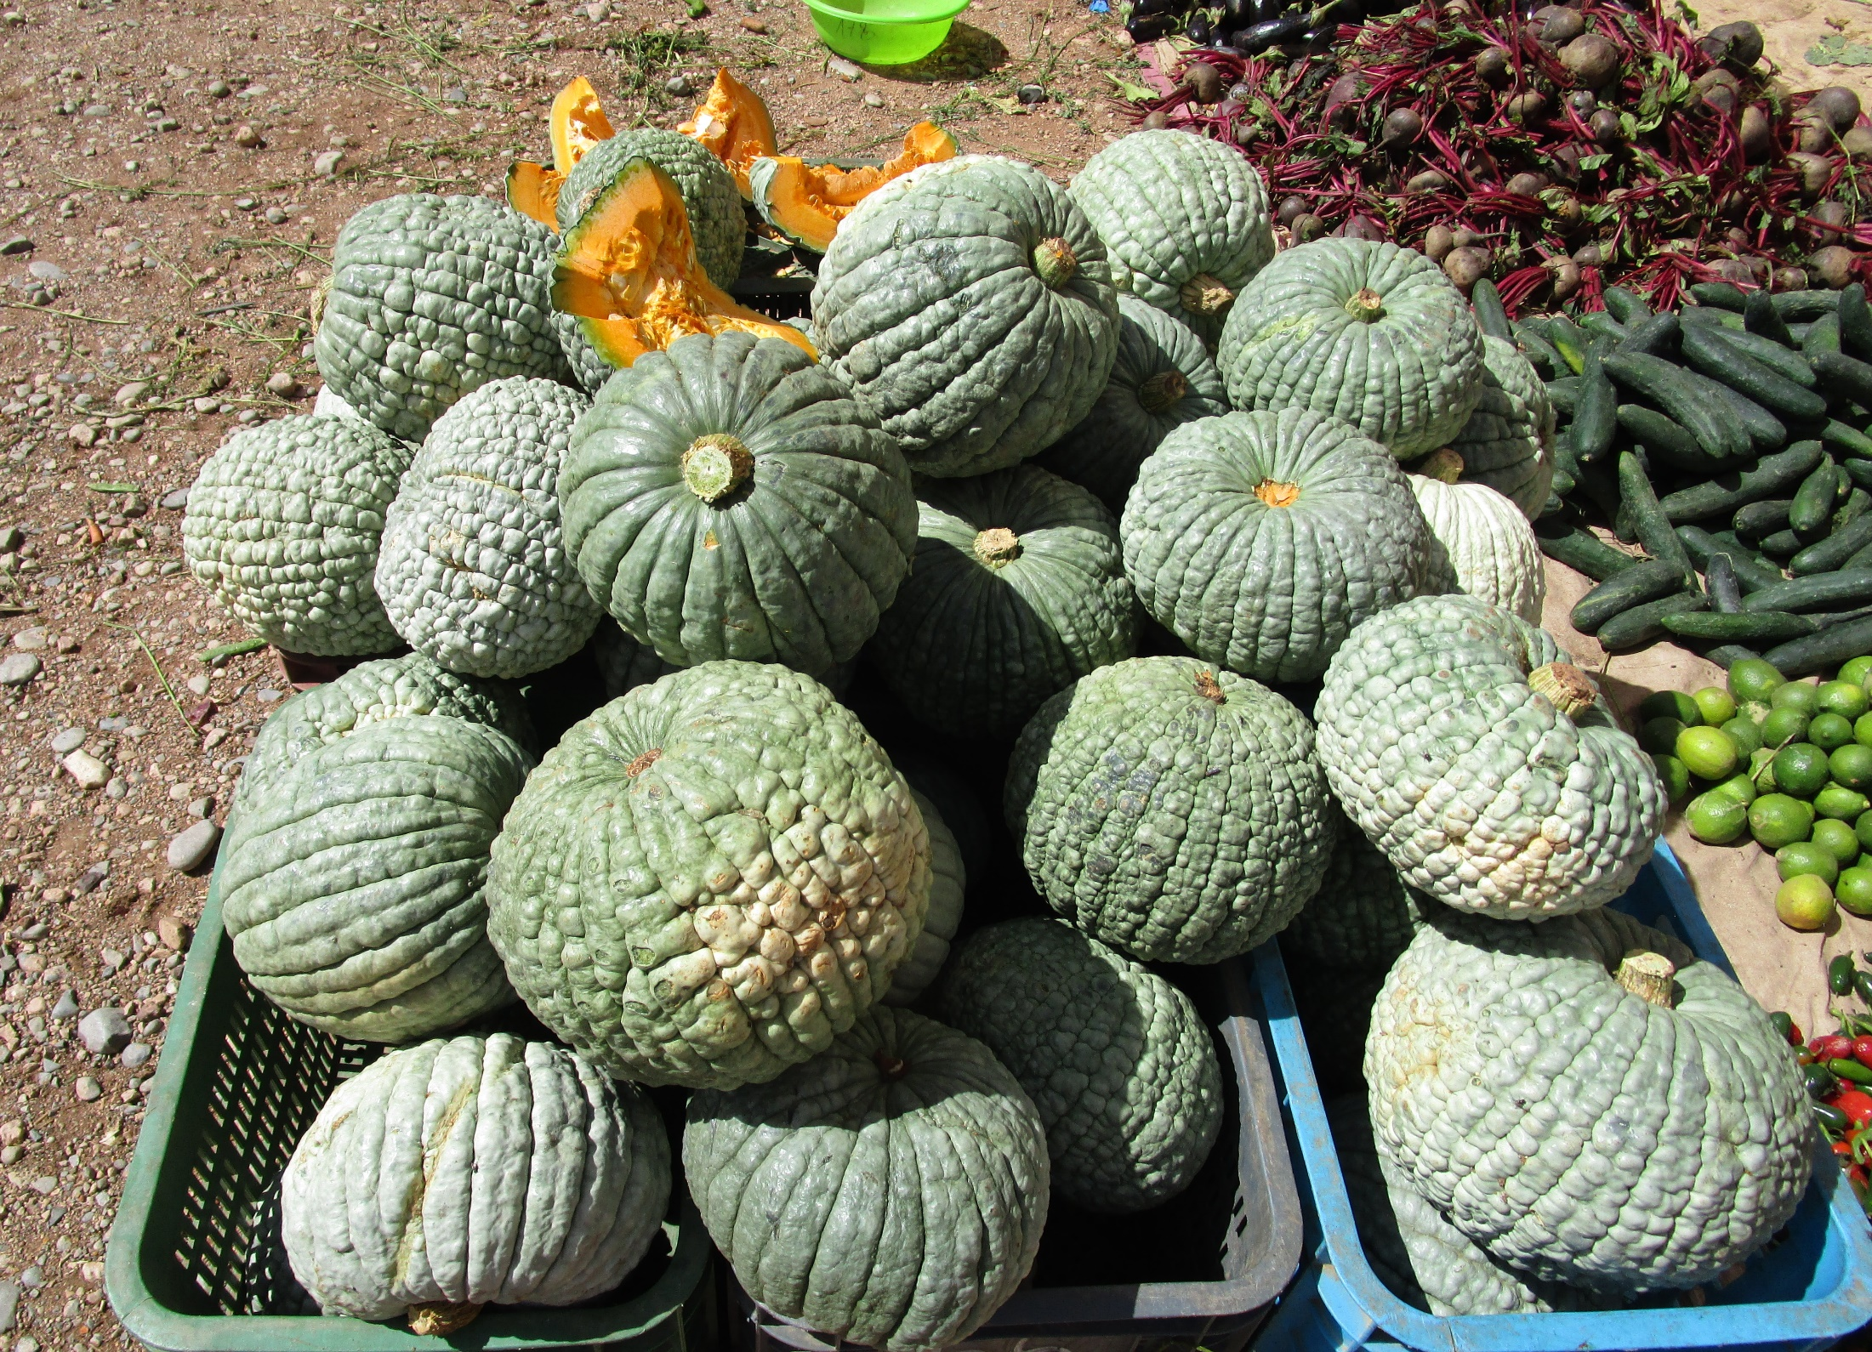
Challenges for Rural Farmers of Productive Landscapes
Défis pour les agriculteurs ruraux de paysages productifs
Hard work, difficult daily life – Travail dur, quotidien difficile
Financially feasible Land – Terrain financièrement réalisable
Few young farmers - Peu de jeunes agriculteurs
Community support - Soutien communautaire
Market access, sufficient income - Accès au marché, revenu suffisant
Climate, weather, soil, water - Climat, météo, sol, eau
Rural Heritage- Landscapes and Beyond 17-Oct-2019 Patrimoine Rural - Paysages et Au-Delà Patricia M. O’Donnell 3

Slide 4
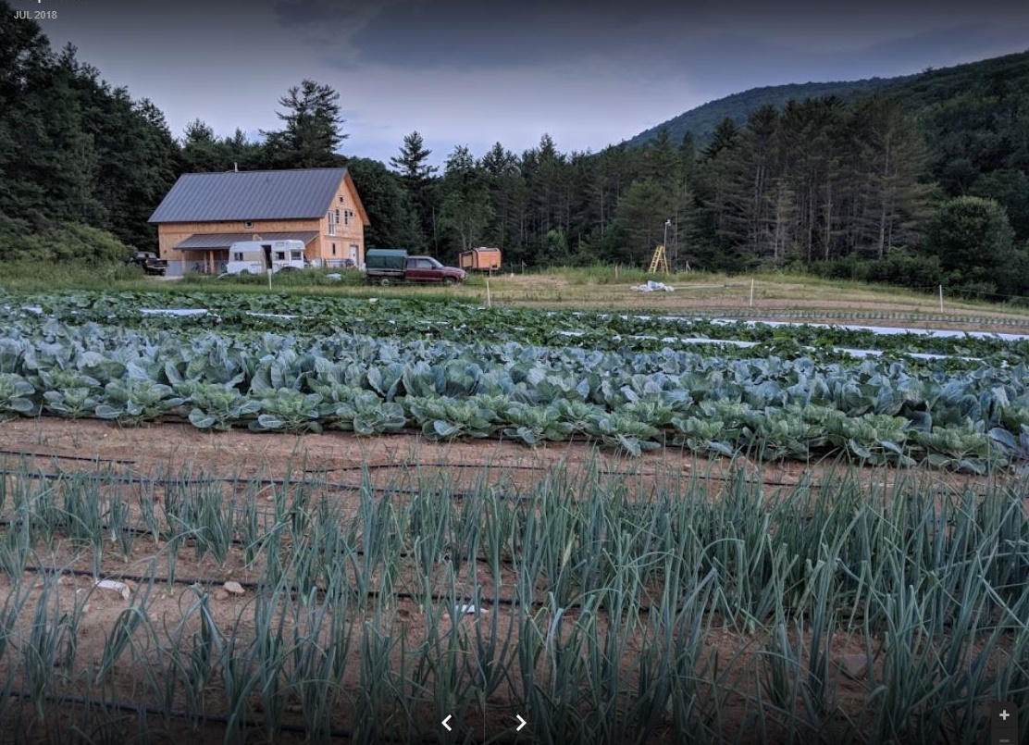
USA Example CSAs - États-Unis Exemple ASC
Community Supported Agriculture - Agriculture soutenue par la communauté
Annual fee for weekly produce - Frais annuels pour les produits hebdomadaires
Provides farmer income stream - Fournit un flux de revenus aux agriculteurs
Improves fresh food access, health - Améliore l'accès aux aliments frais, la santé
Rural Heritage- Landscapes and Beyond 17-Oct-2019 Patrimoine Rural - Paysages et Au-Delà Patricia M. O’Donnell 4

Slide 5
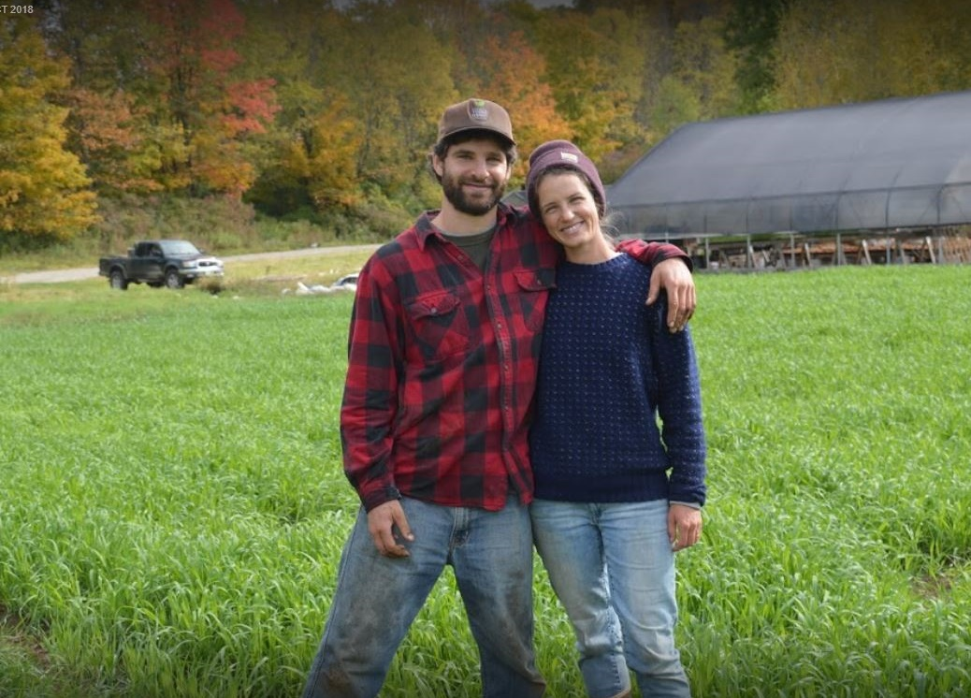

Land Bargain Sale for Young Farm Family
Vente aux enchères de terres pour une jeune famille d'agriculteurs
Retiring Farmer Sells Land - Un fermier qui se retire vend des terres
Charlotte Land Trust provides funds - Charlotte Land Trust fournit des fonds
Young farm family pays lower price - Jeune famille d'agriculteurs paye moins cher
Farm land conserved - Terres agricoles conservées
Rural Heritage- Landscapes and Beyond 17-Oct-2019 Patrimoine Rural - Paysages et Au-Delà Patricia M. O’Donnell 5

Slide 6
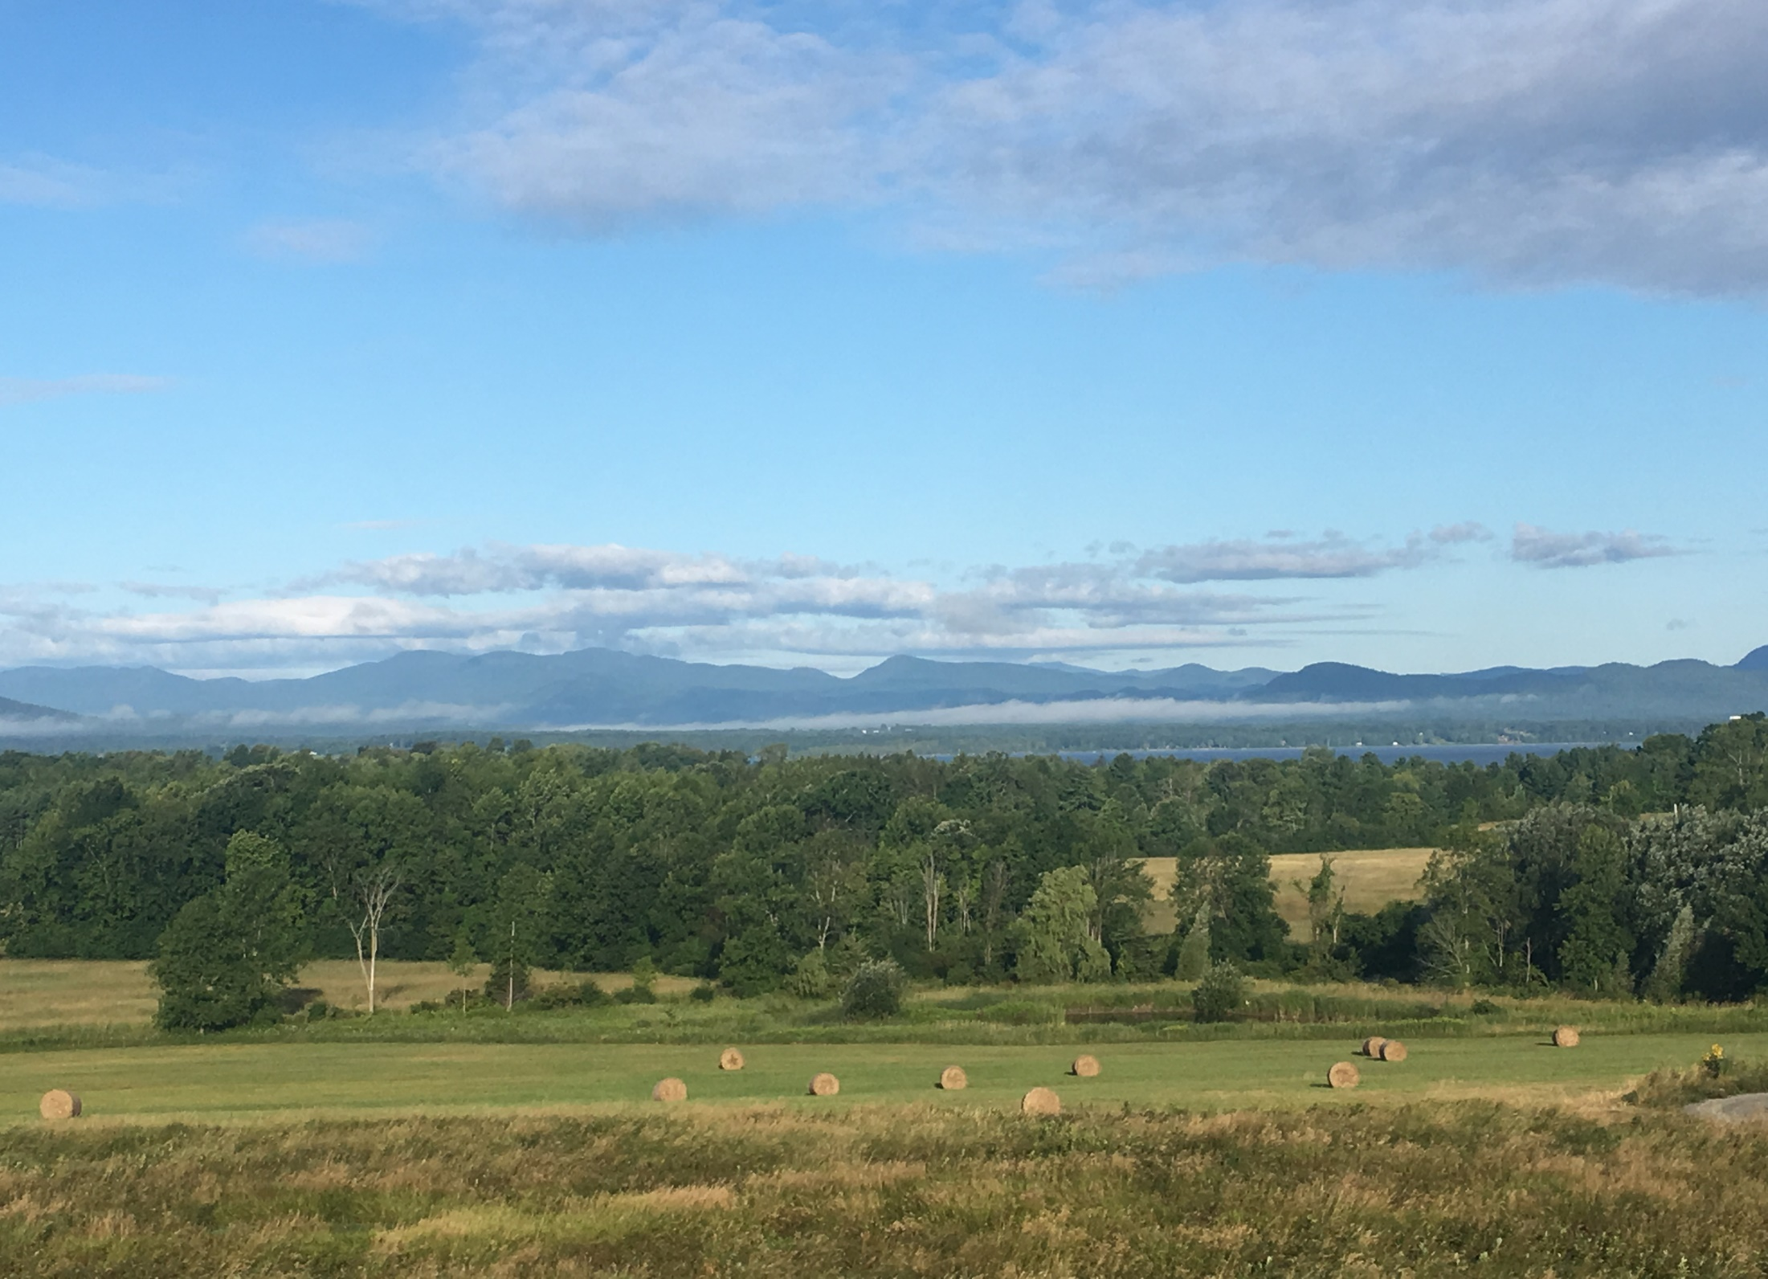
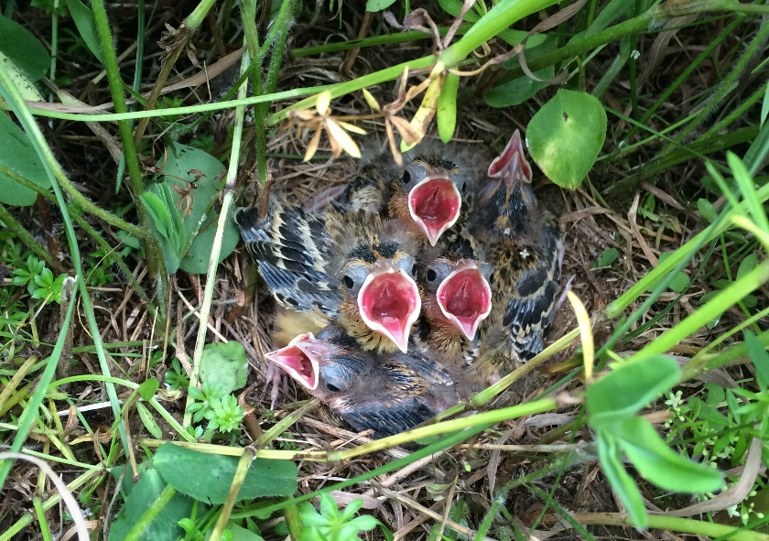
Farm Fields Bird Habitat - Habitat des oiseaux de la ferme
Acting to further conservation - Agir pour renforcer la conservation
Support Birds and Pollinators - Soutenir les oiseaux et les pollinisateurs
Hay fields after nesting season - Champs de foin après la saison de nidification
Rural Heritage- Landscapes and Beyond 17-Oct-2019 Patrimoine Rural - Paysages et Au-Delà Patricia M. O’Donnell 6

Slide 7
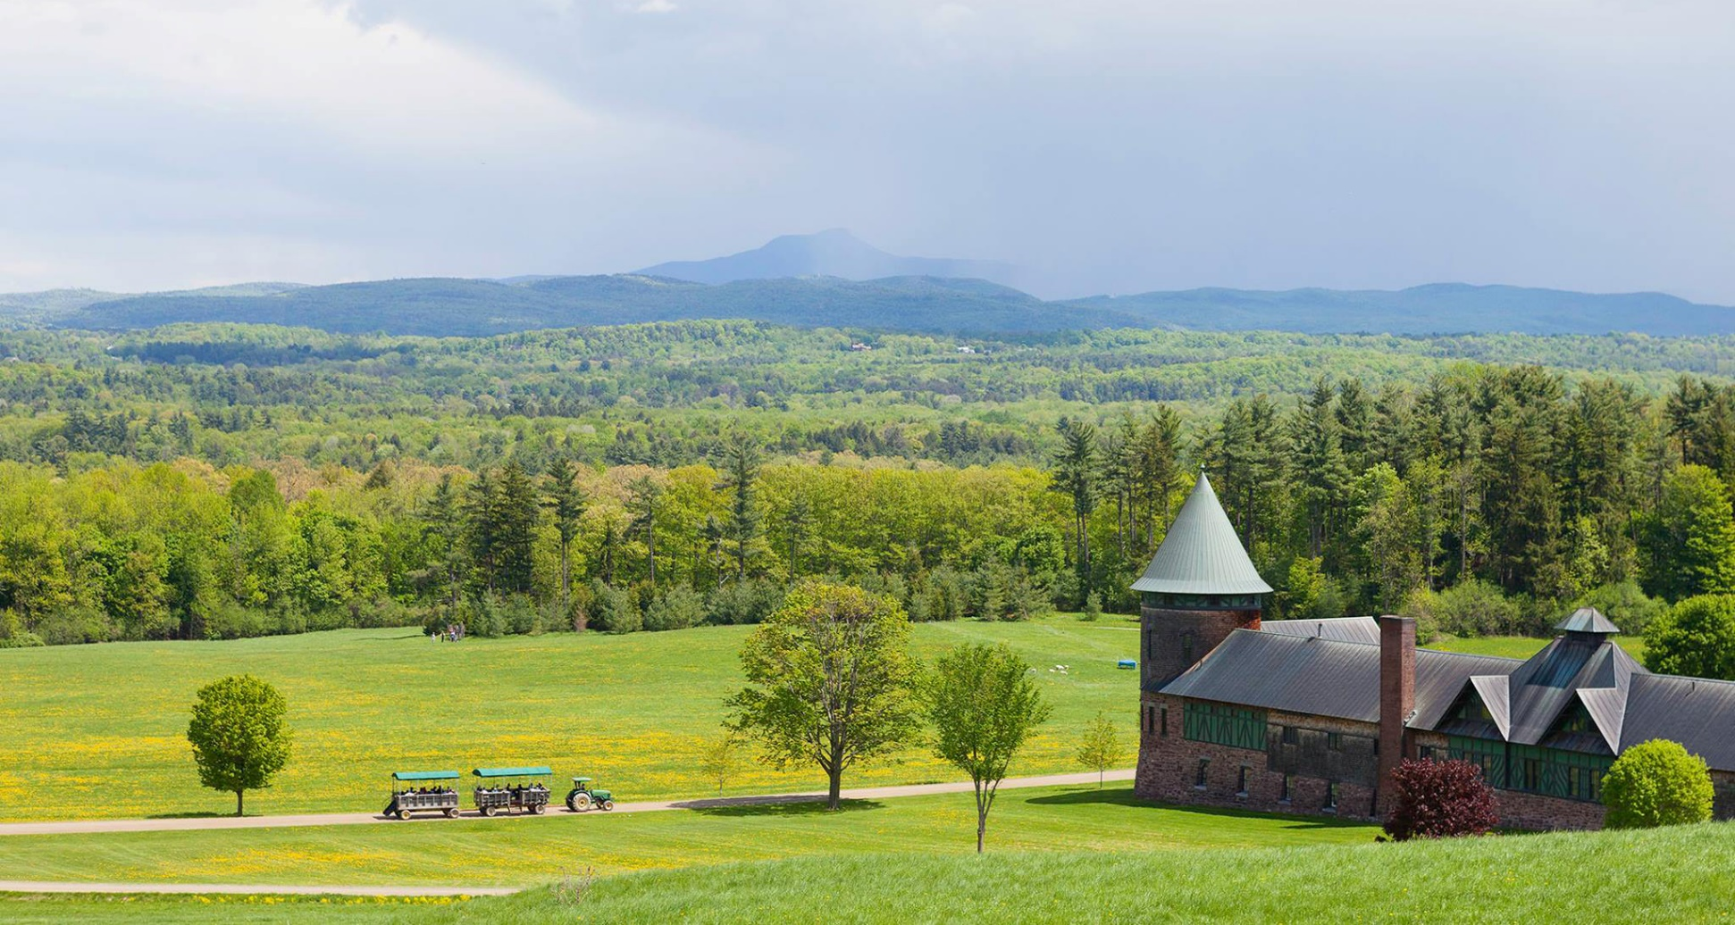





Sustainable Agriculture Learning Partnerships
Partenariats d'apprentissage en agriculture durable
Shelburne Farms, Vermont USA Greater Burlington Sustainability Education Network
Regional Center of Expertise - Centre régional d'expertise
Host All Americas RCE Meeting – RCE Réunion de toutes les Amériques
168 RCEs globally promote education, training - 168 RCE encouragent l'éducation et la formation dans le monde
Rural Heritage- Landscapes and Beyond 17-Oct-2019 Patrimoine Rural - Paysages et Au-Delà Patricia M. O’Donnell 7

Slide 8
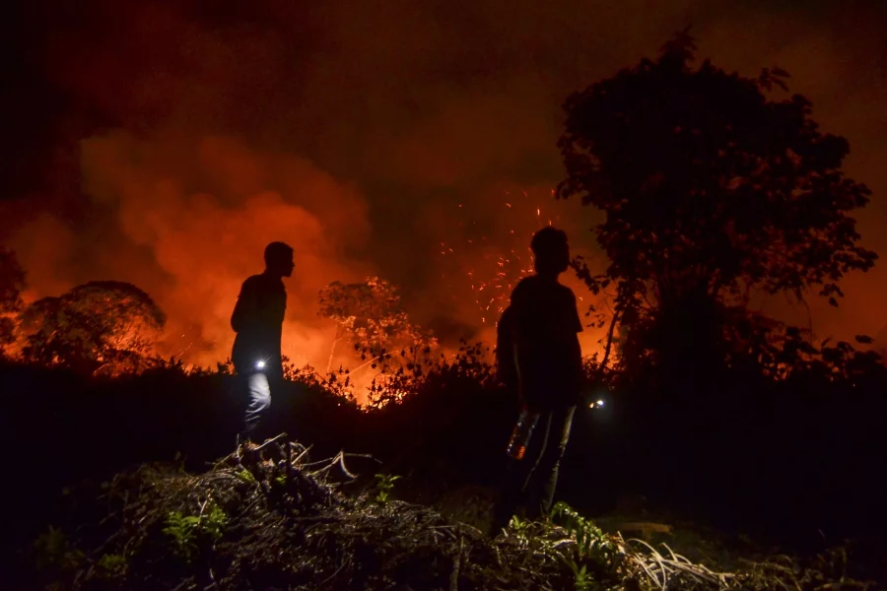
Vectors of Forest Loss - Vecteurs de perte de forêt
9-24-19 forest fire near Indonesia village - incendie de forêt près du village d'Indonésie
Slash and burn farming - Agriculture sur brûlis
Forest fires, CO2 Emissions- Incendies de forêt, émissions de CO2
Direct climate change link - Lien direct sur le changement climatique
Rural Heritage- Landscapes and Beyond 17-Oct-2019 Patrimoine Rural - Paysages et Au-Delà Patricia M. O’Donnell 8

Slide 9
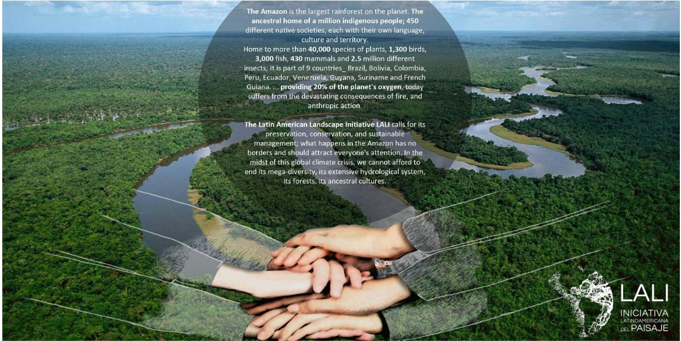
Latin American Landscape Initiative - SOS Amazon
Initiative de paysage latino-américain - SOS Amazon
LALI organizing citizen action raising awareness - LALI organise des actions citoyennes de sensibilisation
Sustain and increase forest conservation - Maintenir et accroître la conservation des forêts
Forests carbon sinks combat climate change - Puits de carbone forestiers combattent le changement climatique
Habitat retention, species diversity - Conservation de l'habitat, diversité des espèces
Medical-culinary forest plants science traditions - Plantes forestières médico-culinaires traditionnelles
Rural Heritage- Landscapes and Beyond 17-Oct-2019 Patrimoine Rural - Paysages et Au-Delà Patricia M. O’Donnell 9

Slide 10
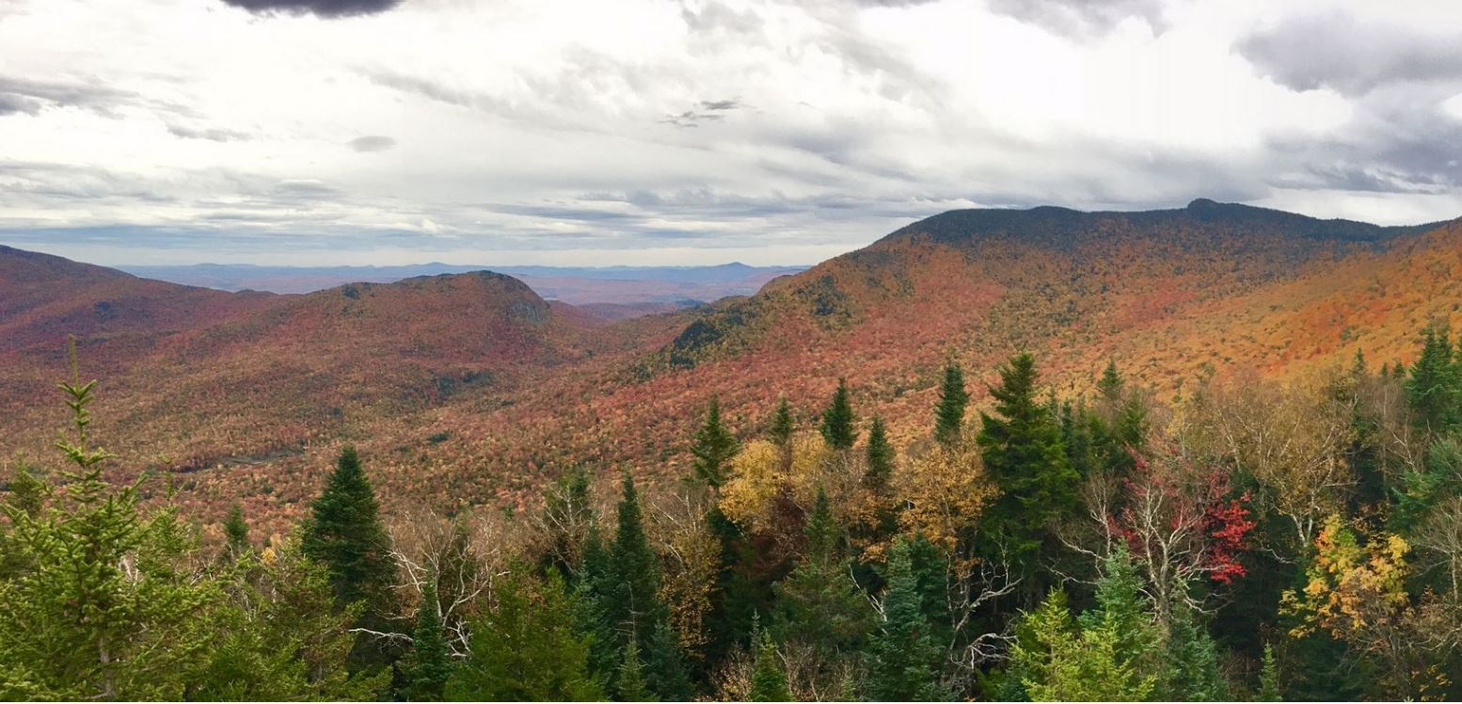
Burnt Mountain Forest Preserve Vermont USA
Réserve forestière de Burnt Mountain, Vermont USA
Early estimates suggest that the parcel will yield over 236,772 credits in 10 years (1 credit = 1 metric ton of carbon), equal to removing 38,000 cars from the road. The carbon storage project is anticipated to generate $2 million in revenue over ten years, to support forest conservation.
Nature Conservancy
5,500-acres “forever wild” easement - 5 500 acres de servitude « toujours sauvage »
Polluters purchase carbon credits - Les pollueurs achètent des crédits de carbone
Funds sustain forest conservation - Les fonds soutiennent la conservation de la forêt
Rural Heritage- Landscapes and Beyond 17-Oct-2019 Patrimoine Rural - Paysages et Au-Delà Patricia M. O’Donnell 10

Slide 11
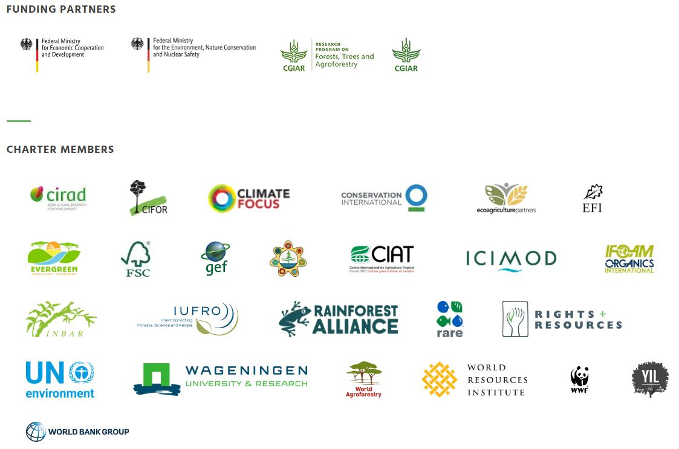

UN Environment-The World Bank-Germany
Global Landscapes Forum-Forum mondial sur les paysages
Global Landscapes Forum- Taking a Landscape Approach- seeking to balance competing land use demands, for human well-being and the environment. Creating solutions that consider food and livelihoods, finance, rights, restoration and progress towards climate and development goals.
Forum mondial sur les paysages - Adopter une approche paysagère - cherchant à équilibrer les demandes d’utilisation des sols, de bien-être humain et d’environnement. Créer des solutions qui tiennent compte de l’alimentation et des moyens de subsistance, des finances, des droits, de la restauration et des progrès en direction du climat et des objectifs de développement.
Guided by Agenda 2030, SDGs and Paris Agreement - Guidé par l'Agenda 2030, les ODD et l'Accord de Paris
Rural Heritage- Landscapes and Beyond 17-Oct-2019 Patrimoine Rural - Paysages et Au-Delà Patricia M. O’Donnell 11

Slide 12
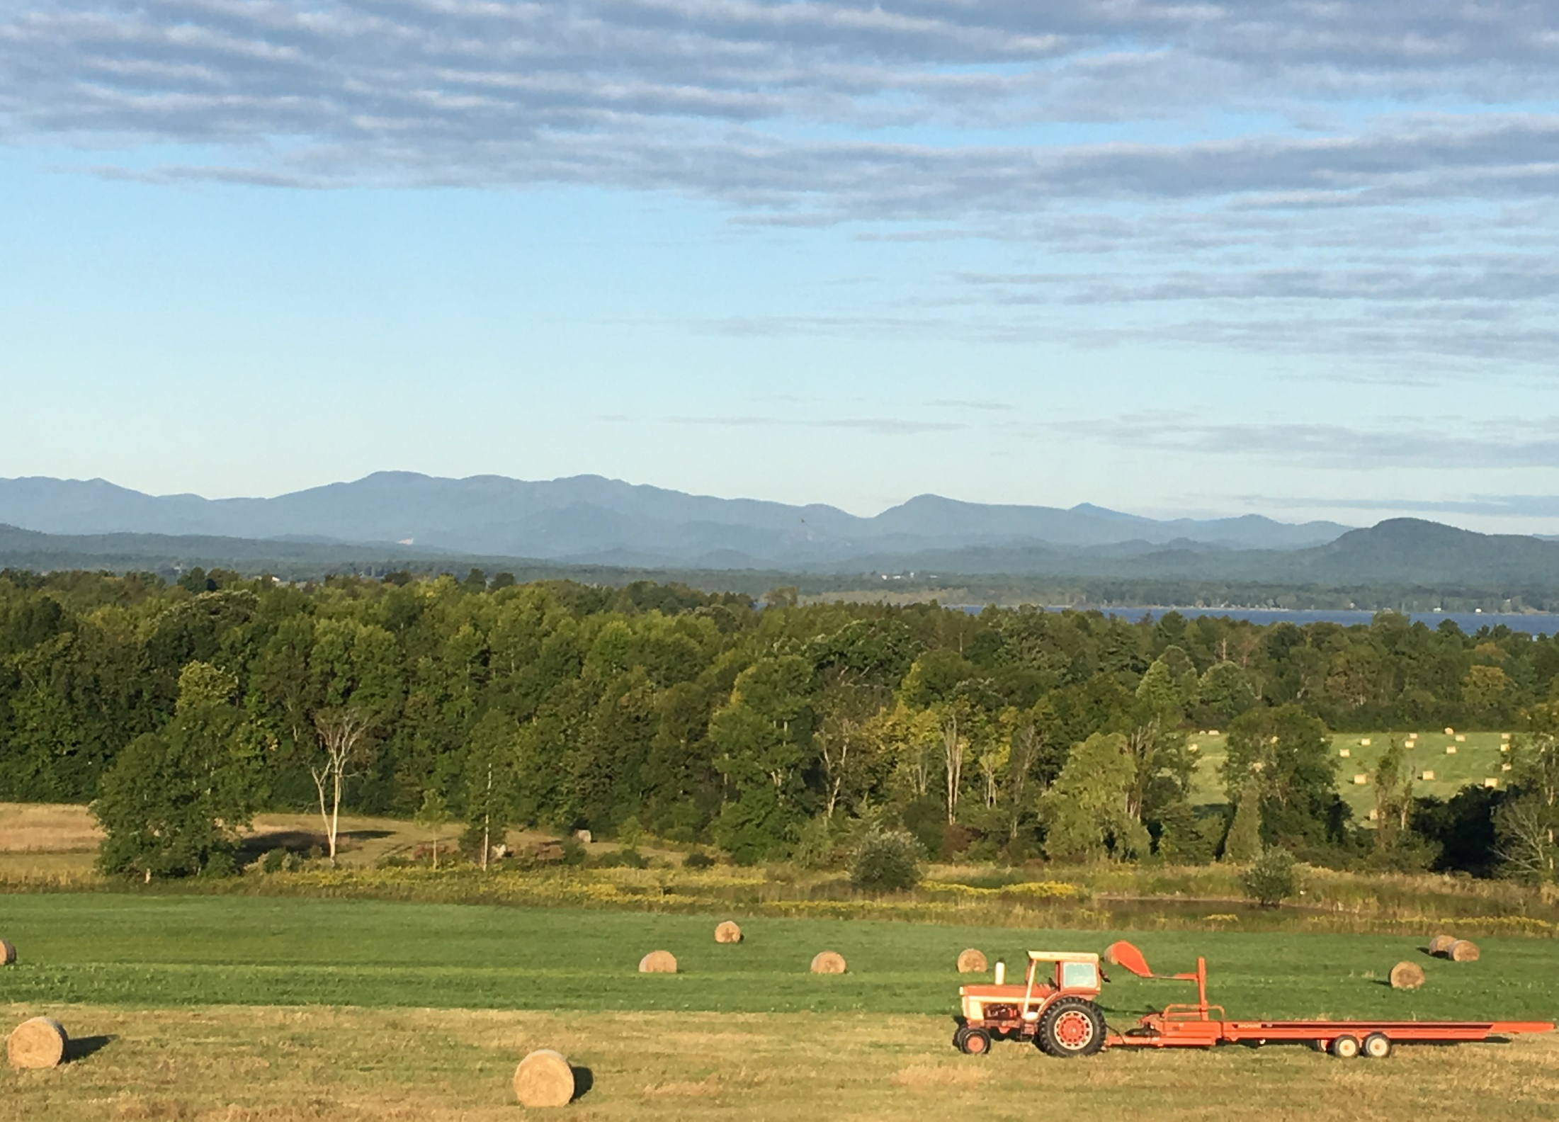
Farms, Forests the Way Forward
Fermes et forêts, la voie à suivre
Activate SDGs locally – Activer les SDGs localement
Innovate to be sustainable - Innover pour être durable
Fund action, Global Landscapes Forum - Action de financement
Employ carbon credits- Employer des crédits carbone
Foster conservation, best practices anglais -Favoriser la conservation, les meilleures pratiques
Alleviate farm family poverty SDG 8 - Réduire la pauvreté des familles d'agriculteurs SDG 8
Advocate for productive landscapes, LALI - familles d'agriculteurs
Support traditions - Soutenir les traditions
Rural Heritage- Landscapes and Beyond 17-Oct-2019 Patrimoine Rural - Paysages et Au-Delà Patricia M. O’Donnell 12

